Slide 1

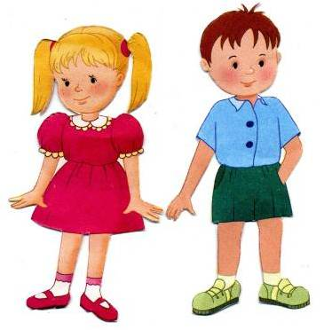
«Самый умный»

Slide 2
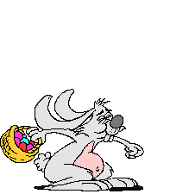
Общие
знания
1
2
3
4
5
6
7
Пословицы
1
2
3
4
5
6
7
Счастливое
лукошко
1
2
3
4
5
6
7
Математика
1
2
3
4
5
6
7
Животные
1
2
3
4
5
6
7
Русский
язык
1
2
3
4
5
6
7
Жилище
1
2
3
4
5
6
7

Slide 3
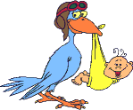
1
Сколько слогов в слове АИСТ?
2

Slide 4
2
Сколько орехов в пустом стакане?
0

Slide 5
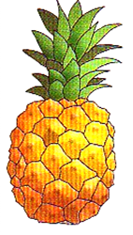
3
Этот южный вкусный плод очень похож на шишку с короной на макушке.

Slide 6

4
С ветки на тропинку, с травки на былинку, прыгает пружинка, зелёненькая спинка.

Slide 7
5
Назови третью ноту.
ми

Slide 8
6
Как называется результат при вычитании?
разность

Slide 9
7
Площадка для бокса?
ринг

Slide 10
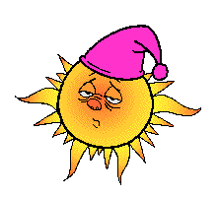
1
Утро вечера…
мудренее

Slide 11
2
Любишь кататься, люби и …
саночки возить.

Slide 12
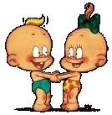
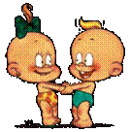
3
Нет друга – ищи, а нашёл …
береги.

Slide 13
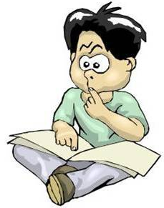
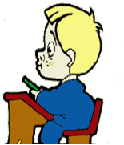
4
Грамоте учиться всегда ….
всегда пригодиться.

Slide 14
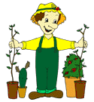
5
Не спеши языком, торопись …
делом.

Slide 15
6
Не учись разрушать, а учись …
строить.

Slide 16
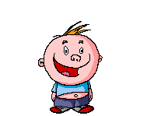
7
У семи нянек дитя без …
глаза.

Slide 17
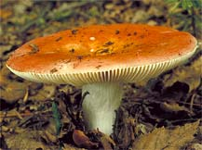
1
У лесных дорожек
Много белых ножек,
В шляпках разноцветных,
Издали заметных.
Собирай не мешкай, это…
сыроежки

Slide 18
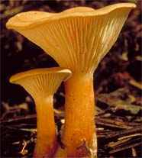
2
Ходят в рыженьких беретах,
Осень в лес приносят летом,
Очень дружные сестрички
Золотистые…
лисички

Slide 19
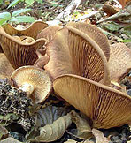
В травке на опушке
Торчат свиные ушки,
А не видно свинки –
Ни боков, ни спинки.
3
свинушки

Slide 20
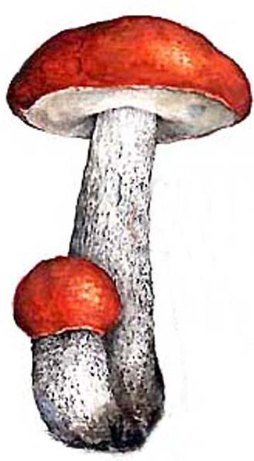
4
Под деревцем, под осинкой
Стоит мальчик-с-пальчик,
На нём сер кафтанчик,
Красна шапочка.
подосиновик

Slide 21
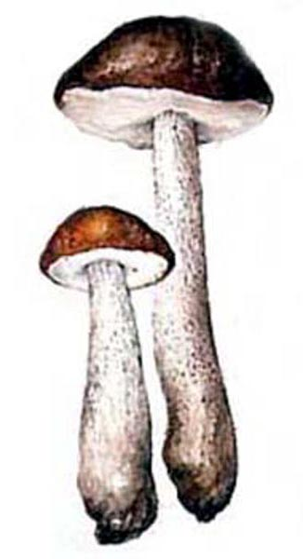
5
Под берёзой старичок,
На нём бурый колпачок.
И пиджак с пестринкой,
А сапожки с глинкой.
подберёзовик
  Самый быстрорастущий гриб. Он в сутки вырастает на 5 см.

Slide 22
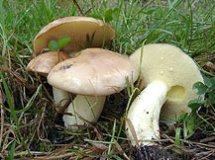
6
Стоит мальчонка –
Замаслена шапчонка.
маслёнок

Slide 23
7
У этого гриба много названий:
дедушкин табачок,
галкина баня,
чёртов табачок.
Какое настоящее название этого гриба?
Во время войны, когда не хватало бинтов и ваты, вату заменяли грибом-дождевиком.
гриб-дождевик

Slide 24



1
Проживают в трудной книжке хитроумные братишки. Десять их, но братья эти сосчитают всё на свете.
цифры

Slide 25
2
В школе есть такая птица: если сядет на страницу, то с поникшей головой возвращаюсь я домой.
2

Slide 26
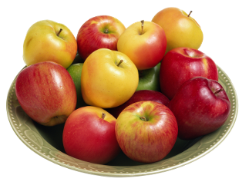
3
Важны для здоровья, друзья, витамины! И яблоки ест непременно Ирина. 12 их в вазе лежало – смотри, а после обеда осталось лишь 3. Сколько яблок съела Ирина?
9

Slide 27
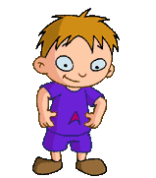


4
По траве бежал котёнок, а за ним бежал щенок. А за ними их хозяин. Сколько ж там бежало ног?
10

Slide 28
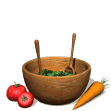
5
Есть помощница у мамы. Посмотрите, дети, сами: перемыла 6 тарелок, 8 ложек, чашек 5. Перемытую посуду помогите сосчитать!
6 + 8 + 5 =
19

Slide 29
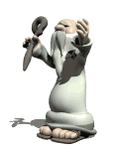
6
Дед Игнат сказал соседу: “Мне уж сотня лет к обеду!” - “Ты прибавил 30 лет”, - возразил ему сосед. Прошу … сосчитать, сколько прожил дед Игнат?
70 лет

Slide 30
7
Он давно знакомый мой, каждый угол в нём прямой. Все четыре стороны одинаковой длины.
квадрат

Slide 31
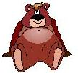
1
Любит сладкое он очень, а когда приходит осень, лезет в яму до весны, где он спит и видит сны.
медведь

Slide 32
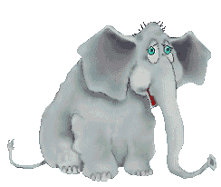
2
Всех огромней в джунглях зверь, напролом шагает – верь! Грозно бивнями блестит, вкусно листьями хрустит.
слон

Slide 33
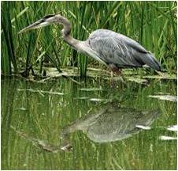
3
В камышах она живёт, дом у неё среди болот, там, где водятся лягушки, цап! – и нет одной квакушки!
цапля

Slide 34
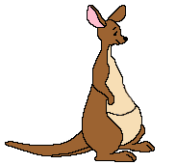
4
Кто на задних лапах скачет, в тёплой сумке сына прячет? Кто, вставая в полный рост, опирается на хвост?
кенгуру

Slide 35
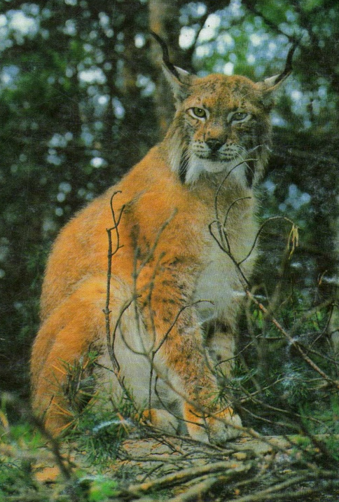
5
Меньше тигра, больше кошки, над ушами кисти-рожки. С виду кроток, но не верь: страшен в гневе этот зверь.
рысь

Slide 36
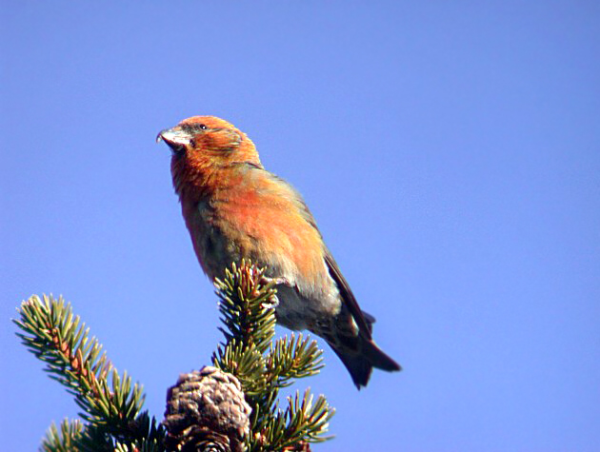
6
Какая птица выводит птенцов зимой?
клёст

Slide 37
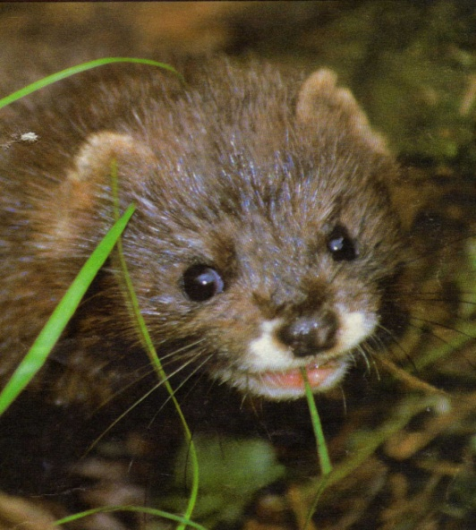
7
Что за зверь, скажите, братцы, может сам в себя забраться?
норка

Slide 38
1
Сколько звуков в слове лось?
3

Slide 39
2
Эта гласная никогда не может стоять в начале слова.
ы

Slide 40




3
Сколько в алфавите гласных букв?
10

Slide 41
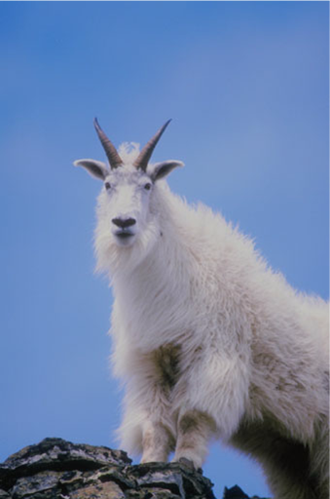
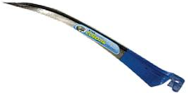
4
С глухим – траву она срезает, со звонким – листья объедает.
коса - коза

Slide 42
5
Сколько в алфавите пар согласных букв?
6

Slide 43
6
Часть речи, которая обозначает предмет?
имя существительное

Slide 44
7
Главный член предложения, который отвечает на вопрос что делает?
сказуемое

Slide 45
1
Где жили лягушка, петушок, мышка и ёжик?

Slide 46
2
Жилище туриста.
палатка

Slide 47
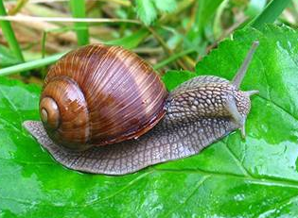
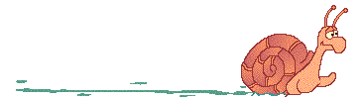

3
По узкой дорожке – голова да рожки. Кто так медленно ползёт, на себе свой дом везёт?
улитка

Slide 48
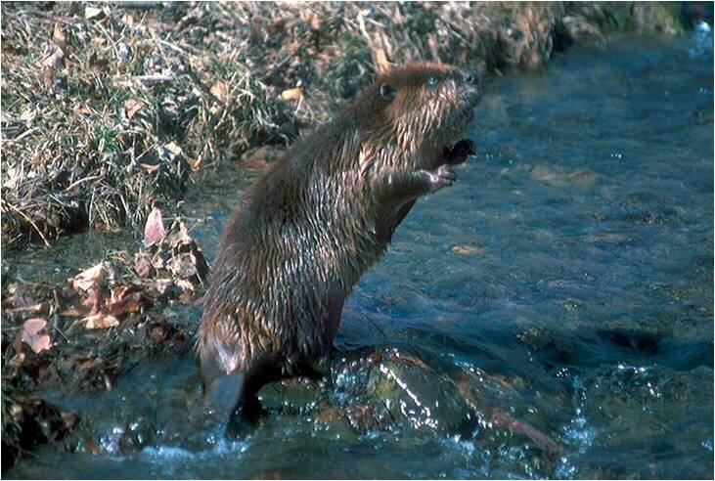
4
Жилище бобра.
хатка

Slide 49
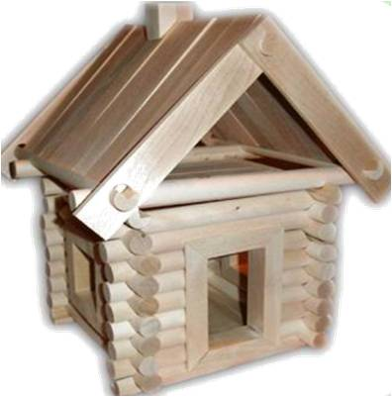
5
Бревенчатый дом.
изба

Slide 50

6
Крепкий деревянный дом с круглым маленьким окном. Он стоит на длинной ножке, чтобы не залезли кошки.
скворечник

Slide 51

7
Пришли рабочие без топоров, срубили избу без углов.
муравейник

